Slide 1
Pārskats par teritorijas plānojumiem TAPIS pēc administratīvi teritoriālās reformas
Anete Bērziņa
Telpiskās plānošanas un zemes pārvaldības departamenta
Telpiskās plānošanas politikas nodaļas
vecākā eksperte
2022. gada 11. maijs
Notes:
Sveicināti!
Šī būs prezentācija, kurā telpiski atspoguļoti TAPIS pieejamie dati par teritorijas plānojumiem Latvijā, to izstrādes laiku, datiem.
Informācijas pamatni veido pašvaldību ievietotā informācija TAPIS. Dati apskatīti periodā marts-maijs, tāpēc, ja pašvaldībās ir kādas aktuālas izmaiņas, tad neņemiet ļaunā, ja nav pagūts atjaunināt.

Slide 2
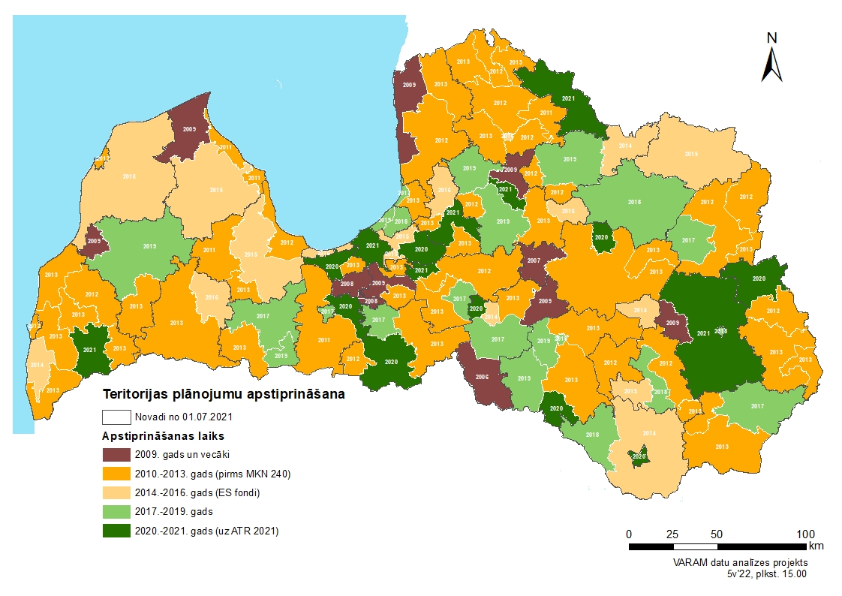
I Teritorijas plānojumi un to izstrādes laiks
Iezīmējas tendences:
pirms 2009. gada reformas
pirms MK 240
ES fondu atbalsts izstrādei
2022. gada 11. maijs
Pārskats par teritorijas plānojumiem TAPIS pēc administratīvi teritoriālās reformas
Notes:
Attēlota izstrāde pa periodiem
Gads TAPL
Kartē attēloti teritorijas plānojumu apstiprināšanas gadi, kurus sadalīju pa nosacītiem periodiem – pirms 2009., pirms VAN, periods ar ES fondu atbalstu TP izstrādei un tad jau jaunākie plānojumi pēdējos gados.
Kā redzams, joprojām ir daudz nu jau gandrīz 10 un vairāk gadus veco plānojumu, kas nav izstrādāti pēc vienotā principa ne saturiski, ne ģeotelpisko datu sagatavošanas un uzturēšanas ziņā.
Ar tumšu līniju ir jaunās pašvaldības, kurām jāizstrādā jaunie plānojumi, tā teikt, jāaktualizē krāsainie deķīši no iepriekšējās reformas, vietām arī vēl pirms tās.

Slide 3
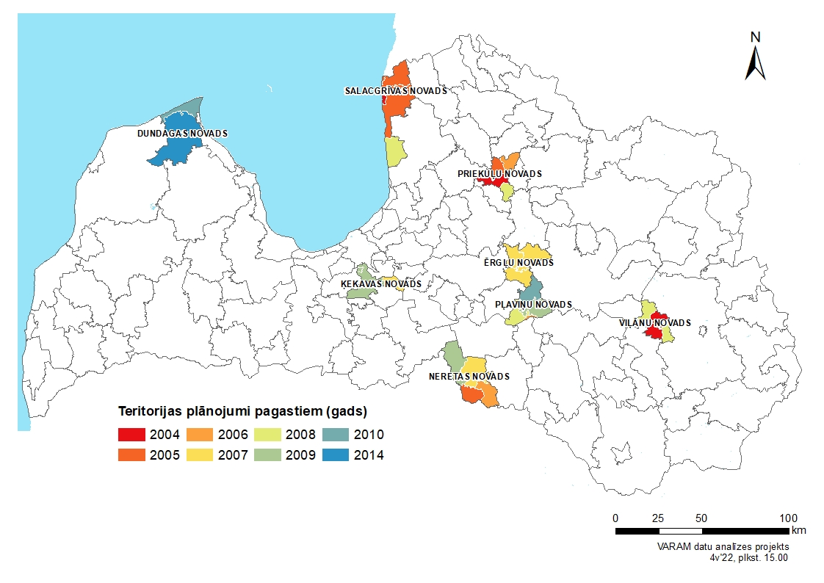
II Pašvaldības, kam nav izstrādāti vienoti teritorijas plānojumi pēc iepriekšējās reformas
Pašreizējā situācija, kur teritorijas plānojums novadam (ATR 2009) ir apstiprināts, savienojot pagastu teritorijas plānojumus.
2022. gada 11. maijs
Pārskats par teritorijas plānojumiem TAPIS pēc administratīvi teritoriālās reformas
Notes:
Tādēļ turpinām ar šo ilustrāciju – novadi, kas sastāv no pagastu plānojumiem. Kur vietām pagasta ietvaros ir veikti plānojuma grozījumi, bet ne pilnvērtīgi.
Jaunizveidotajiem novadiem īpaši jāpievērš uzmanību šo bijušo novadu teritoriju TP aktualizēšanai! Jāņem vērā, ka kopš tā laika ir stājies spēkā TAPL un VAN visai valstij, lai būtu vienots plānošanas ietvars valstī.
Inga: Te runājot būtu vērts uzsvērt, ka īpaši aktīvi jāreaģē tām pašvaldībām, kam vēl ir veco pagastu TP puzle un jārēķinās arī ar vienu IAS visai pašvaldībai (5.slaids) un tāpēc nevajadzētu TP izstrādāt pa teritorijas daļām

Slide 4
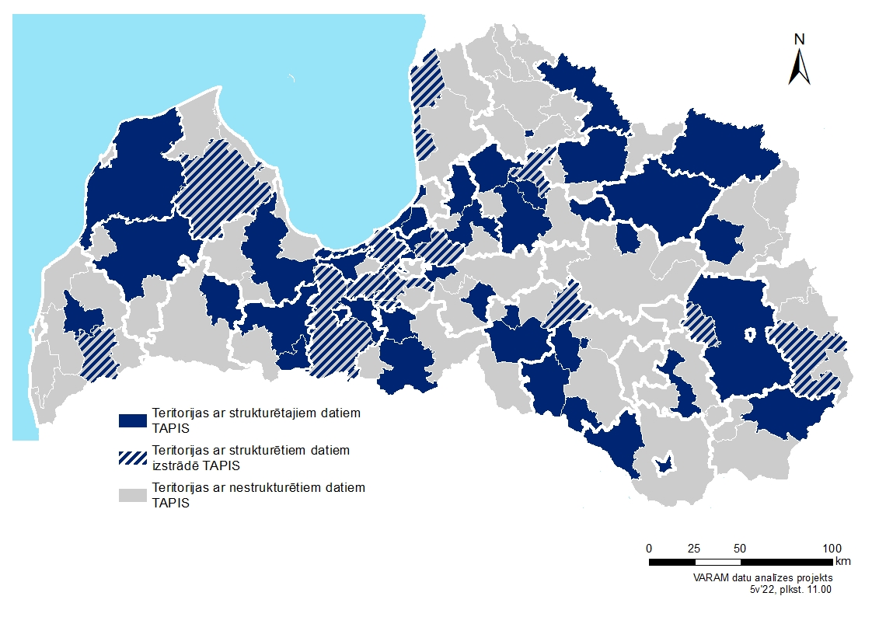
III Teritorijas plānojumi, kas izstrādāti TAPIS sistēmā
Izstrādāts TAPIS sistēmā nozīmē, ka ir strukturēta grafiskā daļa un TIAN atbilstoši MK 240
Ja ATR ietvaros nav prasību pēc jauna plānojuma visām pašvaldībām, TAPIS norāda, ka visā valstī, tostarp, valstspilsētās, ir jābūt plānojumiem ar strukturētiem datiem.
2022. gada 11. maijs
Pārskats par teritorijas plānojumiem TAPIS pēc administratīvi teritoriālās reformas
Notes:
Apskatot datus TAPIS arī iespējams izgūt datus, kuras bijušās pašvaldības ir izstrādājušas jau strukturētus plānojumus, kas ir savstarpēji savietojami.
Te ir gan spēkā esošie, gan vēl izstrāde + spēkā (nav piemērojams) stadijā
Šobrīd ATR ietvaros – visām pašvaldībām, kam mainās robežas, būs jāizstrādā plānojumus strukturēti.
Taču tas neizslēdz TAPIS likuma prasības, ka arī pašvaldībām, kurām nemainās robežas, būtu jāstrādā TP ar strukturētiem dati.
Ja kādam nav pareizā krāsa, lūdzu, ierakstīt čatā

Slide 5
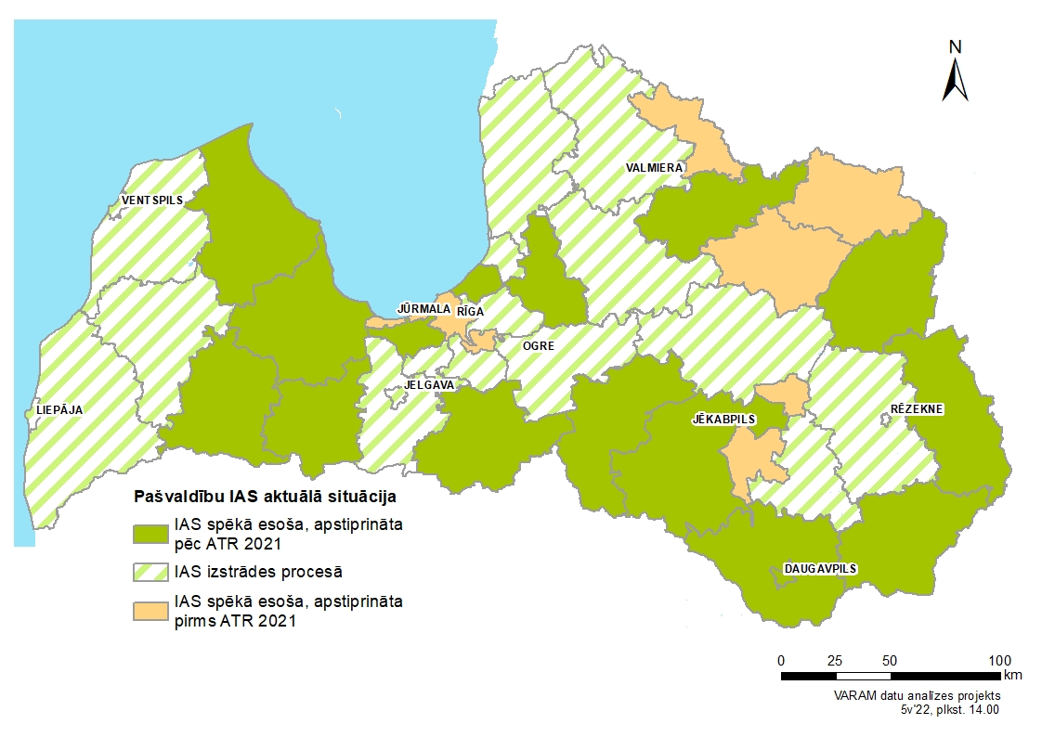
IV Aktuālais pašvaldību IAS izstrādes statuss pēc ATR 2021
Teritorijas plānojumu izstrādā, pamatojoties uz pašvaldības ilgtspējīgas attīstības stratēģiju un ņemot vērā normatīvajos aktos par teritorijas plānošanu, izmantošanu un apbūvi noteiktās prasības, kā arī izvērtējot blakus esošo pašvaldību plānošanas dokumentus.
(MK 628 26. punkts)
Vēršam uzmanību, ka vienai administratīvajai teritorijai ir viens teritorijas plānojums un viena IAS!
2022. gada 11. maijs
Pārskats par teritorijas plānojumiem TAPIS pēc administratīvi teritoriālās reformas
Notes:
Papildus TP, nolēmu vizualizēt arī IAS izstrādes virzību jaunajām pašvaldībām.
Jo IAS ir lietussarga dokuments, uz kuru pamatojoties veido Tp, attiecīgi pašvaldībām secīgi jāapstiprina IAS un tad jāķeras pie plānojumu izstrādes. Viena IAS = viens TP

Slide 6
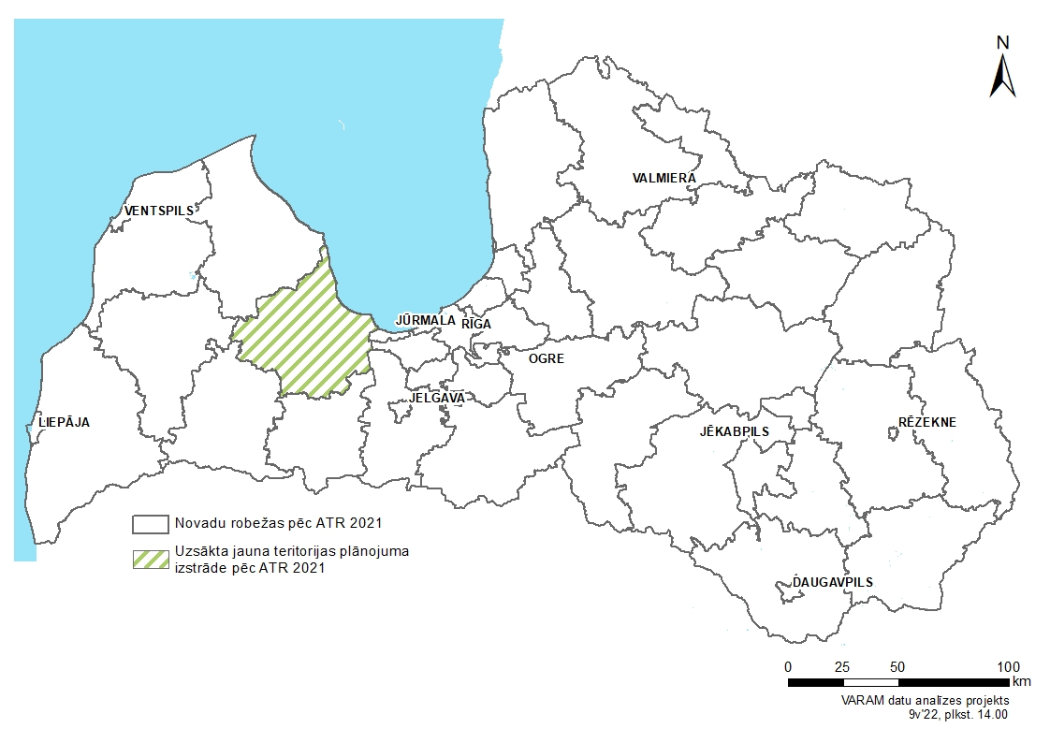
V Uzsāktie teritorijas plānojumi pēc ATR 2021
Jauns teritorijas plānojums, nevis sapludināt kopā līdz tam spēkā esošo teritorijas plānojumus kā iepriekšējā reformā tika darīts.
Aicinām pašvaldības savus plānošanas dokumentus izstrādāt pašām, jo neviens tik labi nepazīst savu pašvaldību un kas tai ir vajadzīgs, kā vietējie speciālisti!
2022. gada 11. maijs
Pārskats par teritorijas plānojumiem TAPIS pēc administratīvi teritoriālās reformas
Notes:
Šeit pati svaigākā karte ar 43 pašvaldību kontūrām, kurām eventuāli jaunie teritorijas plānojumi.
VARAM rīcībā ir aktuālā informācija, ka
Tukuma ND 27.04.2022 pieņēma lēmumu Par Tukuma novada teritorijas plānojuma
izstrādes uzsākšanu.
Tukums ir ceļā pēc smukuma!
Droši rakstiet čatā, ja pašvaldība ir pieņēmusi lēmumu, bet vēl nav ievietots TAPIS, lai attēlotu aktuālo situāciju

Slide 7
Saistošo noteikumus par teritorijas plānojumu izstrādā līdz 2025. gada 31. decembrim - tas nozīmē, ka esošie SN ir spēkā ne ilgāk kā līdz tam.
(Administratīvo teritoriju un apdzīvoto vietu likums,
Pārejas noteikumi, 17. punkts)
Teritorijas plānojums ir ilgtermiņa plānošanas dokuments, t.i., līdz 25 gadiem
(Attīstības plānošanas sistēmas likums, 8.pants)
Jāvērtē ir faktiskā situācija un integrācija ar pašvaldības IAS visai teritorijai, jo IAS ir augstāka līmeņa plānošanas dokuments, kam pakārtoti izstrādā teritorijas plānojumu.
(MK 628 26. punkts)
2022. gada 11. maijs
Pārskats par teritorijas plānojumiem TAPIS pēc administratīvi teritoriālās reformas
Notes:
Šeit vēl papildus dažās tēzes kontekstā ar TAPIS esošo pārskatu!
Novēlu veiksmi, enerģiju un izdošanās visām pašvaldībām izstrādājot savu plānošanas dokumentus! Lai tie kalpo par pamatu pašvaldību attīstībai un iedzīvotāju labbūtībai.

Slide 8
Paldies!
2022. gada 11. maijs

